Slide 1
Detectron使用心得交流
2019.03.10
刘强
Notes:
SOTA(state of the art, 顶尖方法) 一叶知秋，管中窥豹，见微知著

Slide 2
Detectron议程
Detectron 是什么？
Detectron是Facebook AI研究院(FAIR)于2018年初公开的目前为止业内最佳水平的目标检测平台。
2. 为什么选择用Detectron平台？
kaggle、天池大赛、 DF竞赛平台
3. Detectron怎么用？--开发流程
Detectron的安装和使用。
4. 基于Detectron的案例分享（智能盘点—钢筋数量AI识别）
Notes:
1.Detectron 是什么？
detectron是Facebook AI Research 的开源项目。主要是faster RCNN系列的大神们，将Mask RCNN，RetinaNet，Faster RCNN，RPN等算法集合到了一个框架下，方便研究人员使用。它的网络是在caffe2上运行的。对于目标检测任务来说，无疑是利器。Detectron的github地址
2.为什么选择用detectron？
除了方便还是方便。很多初学者都是从caffe开始，但是对于结构复杂的网络而言，caffe的prototxt 文件看上去有些繁琐，并且参数设置也不是特别直观。而caffe2在不改变网络结构的情况下，参数的设置，数据集的更改等等在yml文件中都更为直观。更改网络的情况，个人还没有了解，日后如果有了解再补充。

Slide 3
Detectron 是什么？
Detectron 的目标是为目标检测研究提供高质量、高性能的代码库，它灵活的特性可以支持快速实现和验证新研究。系统基于深度学习框架 Caffe 2 ，由 Python 编写而成。
Mask R-CNN (https://arxiv.org/abs/1703.06870)—Marr Prize at ICCV 2017
RetinaNet (https://arxiv.org/abs/1708.02002)—Best Student Paper Award at ICCV 2017
Faster R-CNN (https://arxiv.org/abs/1506.01497)
RPN (https://arxiv.org/abs/1506.01497)
Fast R-CNN (https://arxiv.org/abs/1504.08083)
R-FCN (https://arxiv.org/abs/1605.06409)
对于目标检测任务来说，无疑是利器！
Notes:
Detectron 目前已经支持很多研究项目的实现，包括：
Feature Pyramid Networks for Object Detection (https://arxiv.org/abs/1612.03144)
Mask R-CNN (https://arxiv.org/abs/1703.06870)
Detecting and Recognizing Human-Object Interactions (https://arxiv.org/abs/1704.07333)
Focal Loss for Dense Object Detection (https://arxiv.org/abs/1708.02002)
Non-local Neural Networks (https://arxiv.org/abs/1711.07971)
Learning to Segment Every Thing (https://arxiv.org/abs/1711.10370)
Data Distillation: Towards Omni-Supervised Learning (https://arxiv.org/abs/1712.04440)
参考文献
Data Distillation: Towards Omni-Supervised Learning. Ilija Radosavovic, Piotr Dollár, Ross Girshick, Georgia Gkioxari, and Kaiming He. Tech report, arXiv, Dec. 2017.
Learning to Segment Every Thing. Ronghang Hu, Piotr Dollár, Kaiming He, Trevor Darrell, and Ross Girshick. Tech report, arXiv, Nov. 2017.
Non-Local Neural Networks. Xiaolong Wang, Ross Girshick, Abhinav Gupta, and Kaiming He. Tech report, arXiv, Nov. 2017.
Mask R-CNN. Kaiming He, Georgia Gkioxari, Piotr Dollár, and Ross Girshick. IEEE International Conference on Computer Vision (ICCV), 2017.
Focal Loss for Dense Object Detection. Tsung-Yi Lin, Priya Goyal, Ross Girshick, Kaiming He, and Piotr Dollár. IEEE International Conference on Computer Vision (ICCV), 2017.
Accurate, Large Minibatch SGD: Training ImageNet in 1 Hour. Priya Goyal, Piotr Dollár, Ross Girshick, Pieter Noordhuis, Lukasz Wesolowski, Aapo Kyrola, Andrew Tulloch, Yangqing Jia, and Kaiming He. Tech report, arXiv, June 2017.
Detecting and Recognizing Human-Object Interactions. Georgia Gkioxari, Ross Girshick, Piotr Dollár, and Kaiming He. Tech report, arXiv, Apr. 2017.
Feature Pyramid Networks for Object Detection. Tsung-Yi Lin, Piotr Dollár, Ross Girshick, Kaiming He, Bharath Hariharan, and Serge Belongie. IEEE Conference on Computer Vision and Pattern Recognition (CVPR), 2017.
Aggregated Residual Transformations for Deep Neural Networks. Saining Xie, Ross Girshick, Piotr Dollár, Zhuowen Tu, and Kaiming He. IEEE Conference on Computer Vision and Pattern Recognition (CVPR), 2017.
R-FCN: Object Detection via Region-based Fully Convolutional Networks. Jifeng Dai, Yi Li, Kaiming He, and Jian Sun. Conference on Neural Information Processing Systems (NIPS), 2016.
Deep Residual Learning for Image Recognition. Kaiming He, Xiangyu Zhang, Shaoqing Ren, and Jian Sun. IEEE Conference on Computer Vision and Pattern Recognition (CVPR), 2016.
Faster R-CNN: Towards Real-Time Object Detection with Region Proposal Networks Shaoqing Ren, Kaiming He, Ross Girshick, and Jian Sun. Conference on Neural Information Processing Systems (NIPS), 2015.
Fast R-CNN. Ross Girshick. IEEE International Conference on Computer Vision (ICCV), 2015.

Slide 4
Detectron检测算法 主要用的卷积网络架构
ResNeXt{50,101,152} (https://arxiv.org/abs/1611.05431)
ResNet{50,101,152} (https://arxiv.org/abs/1512.03385)
Feature Pyramid Networks (https://arxiv.org/abs/1612.03144)
(with ResNet/ResNeXt)
VGG16 (https://arxiv.org/abs/1409.1556)

Slide 5
├─cmake
│ └─legacy
│ └─Modules
├─configs（包含着各个各个模型的训练和测试，格式为yaml的配置文件）
│ ├─04_2018_gn_baselines
│ ├─12_2017_baselines
│ ├─getting_started
│ └─test_time_aug
├─demo（用于detectron演示的测试图片和输出结果）
│ └─output
├─detectron（整个工程的核心目录）
│ ├─core
│ ├─datasets（主要涉及一些与数据集相关的文件）
│ │ ├─data
│ │ └─VOCdevkit-matlab-wrapper
│ ├─modeling（存放模型定义的组成脚本）
│ ├─ops（一些与生成和分配proposal相关的operators）
│ ├─roi_data（涉及各种网络minibatches的构建，加载和通用帮助函数）
│ ├─tests
│ └─utils（包含学习率等其它一些非核心函数）
├─docker
├─projects
│ └─GN
└─tools（使用detectron进行模型训练、测试、可视化结果和简单推理函数）
文件组织结构
Notes:
https://github.com/facebookresearch/Detectron
D:\Detectron-master>tree
D:\Detectron-master\configs\12_2017_baselines>dir ./b

Slide 6
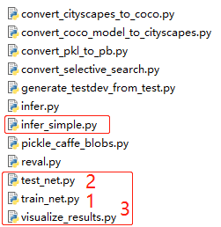
tools目录
tools目录下主要存放detectron中的一些拓展功能脚本。如：
train_net.py：为训练过程的启动文件，训练输出model_final.pkl；
test_net.py：为测试过程的启动文件，测试输出detection.pkl ；
visualize_results.py：将test_net.py运行生成的detection.pkl可视化；
infer_simple.py：允许根据yaml配置文件及训练好的模型对图片进行推断；

Slide 7
configs目录
configs目录下全部存放的是模型训练的各种yaml配置文件。
在detectron框架中进行训练及测试时，不同的配置文件决定了不同的算法模型结构及训练、测试参数。
官方给出了大量的示例yaml配置，这些配置在公开数据集上跑出的效果优异。一般，我们可以针对自己实际情况进行修改。
e2e_faster_rcnn_R-101-FPN_1x.yaml
e2e_faster_rcnn_R-101-FPN_2x.yaml
e2e_faster_rcnn_R-50-C4_1x.yaml
e2e_faster_rcnn_R-50-C4_2x.yaml
e2e_faster_rcnn_R-50-FPN_1x.yaml
e2e_faster_rcnn_R-50-FPN_2x.yaml
e2e_faster_rcnn_X-101-32x8d-FPN_1x.yaml
e2e_faster_rcnn_X-101-32x8d-FPN_2x.yaml
e2e_faster_rcnn_X-101-64x4d-FPN_1x.yaml
e2e_faster_rcnn_X-101-64x4d-FPN_2x.yaml
………
Notes:
e2e_keypoint_rcnn_R-101-FPN_1x.yaml
e2e_keypoint_rcnn_R-101-FPN_s1x.yaml
e2e_keypoint_rcnn_R-50-FPN_1x.yaml
e2e_keypoint_rcnn_R-50-FPN_s1x.yaml
e2e_keypoint_rcnn_X-101-32x8d-FPN_1x.yaml
e2e_keypoint_rcnn_X-101-32x8d-FPN_s1x.yaml
e2e_keypoint_rcnn_X-101-64x4d-FPN_1x.yaml
e2e_keypoint_rcnn_X-101-64x4d-FPN_s1x.yaml
e2e_mask_rcnn_R-101-FPN_1x.yaml
e2e_mask_rcnn_R-101-FPN_2x.yaml
e2e_mask_rcnn_R-50-C4_1x.yaml
e2e_mask_rcnn_R-50-C4_2x.yaml
e2e_mask_rcnn_R-50-FPN_1x.yaml
e2e_mask_rcnn_R-50-FPN_2x.yaml
e2e_mask_rcnn_X-101-32x8d-FPN_1x.yaml
e2e_mask_rcnn_X-101-32x8d-FPN_2x.yaml
e2e_mask_rcnn_X-101-64x4d-FPN_1x.yaml
e2e_mask_rcnn_X-101-64x4d-FPN_2x.yaml
e2e_mask_rcnn_X-152-32x8d-FPN-IN5k_1.44x.yaml
fast_rcnn_R-101-FPN_1x.yaml
fast_rcnn_R-101-FPN_2x.yaml
fast_rcnn_R-50-C4_1x.yaml
fast_rcnn_R-50-C4_2x.yaml
fast_rcnn_R-50-FPN_1x.yaml
fast_rcnn_R-50-FPN_2x.yaml
fast_rcnn_X-101-32x8d-FPN_1x.yaml
fast_rcnn_X-101-32x8d-FPN_2x.yaml
fast_rcnn_X-101-64x4d-FPN_1x.yaml
fast_rcnn_X-101-64x4d-FPN_2x.yaml
keypoint_rcnn_R-101-FPN_1x.yaml
keypoint_rcnn_R-101-FPN_s1x.yaml
keypoint_rcnn_R-50-FPN_1x.yaml
keypoint_rcnn_R-50-FPN_s1x.yaml
keypoint_rcnn_X-101-32x8d-FPN_1x.yaml
keypoint_rcnn_X-101-32x8d-FPN_s1x.yaml
keypoint_rcnn_X-101-64x4d-FPN_1x.yaml
keypoint_rcnn_X-101-64x4d-FPN_s1x.yaml
mask_rcnn_R-101-FPN_1x.yaml
mask_rcnn_R-101-FPN_2x.yaml
mask_rcnn_R-50-C4_1x.yaml
mask_rcnn_R-50-C4_2x.yaml
mask_rcnn_R-50-FPN_1x.yaml
mask_rcnn_R-50-FPN_2x.yaml
mask_rcnn_X-101-32x8d-FPN_1x.yaml
mask_rcnn_X-101-32x8d-FPN_2x.yaml
mask_rcnn_X-101-64x4d-FPN_1x.yaml
mask_rcnn_X-101-64x4d-FPN_2x.yaml
retinanet_R-101-FPN_1x.yaml
retinanet_R-101-FPN_2x.yaml
retinanet_R-50-FPN_1x.yaml
retinanet_R-50-FPN_2x.yaml
retinanet_X-101-32x8d-FPN_1x.yaml
retinanet_X-101-32x8d-FPN_2x.yaml
retinanet_X-101-64x4d-FPN_1x.yaml
retinanet_X-101-64x4d-FPN_2x.yaml
rpn_person_only_R-101-FPN_1x.yaml
rpn_person_only_R-50-FPN_1x.yaml
rpn_person_only_X-101-32x8d-FPN_1x.yaml
rpn_person_only_X-101-64x4d-FPN_1x.yaml
rpn_R-101-FPN_1x.yaml
rpn_R-50-C4_1x.yaml
rpn_R-50-FPN_1x.yaml
rpn_X-101-32x8d-FPN_1x.yaml
rpn_X-101-64x4d-FPN_1x.yaml

Slide 8
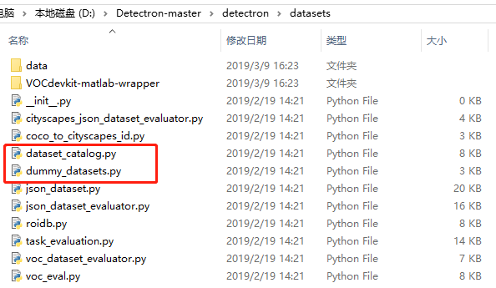
detectron\datasets目录
D:\Detectron-master\detectron\datasets

Slide 9
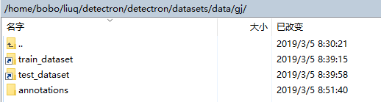
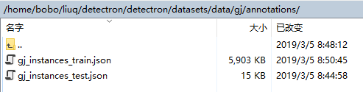
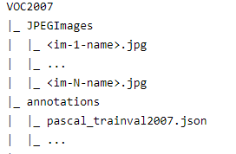
datasets组织形式

Slide 10
其他提升性能的算法
detectron框架中还引用了一些其他提升性能的算法如：
Batch Normal ；
Group Normal ；
warm up策略；
多尺度训练/测试；
数据增广；
focal loss；
soft NMS；
boundingbox voting等。
比较遗憾的是，并没有包含SSD以及YOLO算法。

Slide 11
Detectron使用流程
Detectron怎么用？
安装detectron安装、配置环境（Caffe2）
http://blog.leanote.com/post/liuliu408/c8a3bc67baba
运行测试detectron自带案例
准备好数据（训练、验证、测试）
利用detectron来训练自己的数据
（重点、难点）
5. 利用detectron测试、可视化自己的数据

Slide 12
Detectron详细使用流程
准备好数据（下载或自制训练、测试数据）
（1） Detectron自身支持3种数据集COCO、PASCAL VOC、Cityscapes。
（2） 建立数据软链接
2. 准备好训练、测试用的标签文件（ COCO json格式）
（1）VOC2007和2012数据的json 标签文件：https://storage.googleapis.com/coco-dataset/external/PASCAL_VOC.zip
（2）其他数据标签请自行下载或自制！！
3. 准备好预训练模型（ R-50.pkl或R-101.pkl ）
https://github.com/facebookresearch/Detectron/blob/master/MODEL_ZOO.md
4. 修改：dataset_catalog.py 文件 (./detectron/datasets/ dataset_catalog.py )
5. 修改：dummy_datasets.py 文件 (./detectron/datasets/ dummy_datasets.py)
6. 修改：* .yaml 文件 (./configs/12_2017_baselines/ * .yaml )
7. 修改：config.py 文件 (./detectron/core/config.py)
8. python train_net.py 附带参数----训练ok后输出：model_final.pkl
9. python test_net.py 附带参数---测试ok后输出：detection.pkl
10. Python visualize_results.py 附带参数---可视化OK后输出测试图片
11. infer_simple.py可以不用步骤9、10—直接输出推断图片。
Notes:
使用自己的数据集（voc2007格式）训练Detectron：https://blog.csdn.net/meccaendless/article/details/79457330
https://blog.csdn.net/weixin_38206754/article/details/79867613
目标检测Detectron安装教程及解决方案：https://blog.csdn.net/comway_Li/article/details/85163607

Slide 13
下一个环节进入DF竞赛之
智能盘点—钢筋数量AI识别
源码解读分享！

Slide 14
Thanks
liuliu408@163.com
QQ:58570305
Notes:
https://blog.csdn.net/zziahgf/article/details/87996544
https://mp.weixin.qq.com/s?__biz=MzI3MTA0MTk1MA==&mid=2652036408&idx=5&sn=fa372280ff75bcdcfed33426b171f433&scene=21#wechat_redirect
https://blog.csdn.net/zziahgf/article/details/86698497

Slide 15
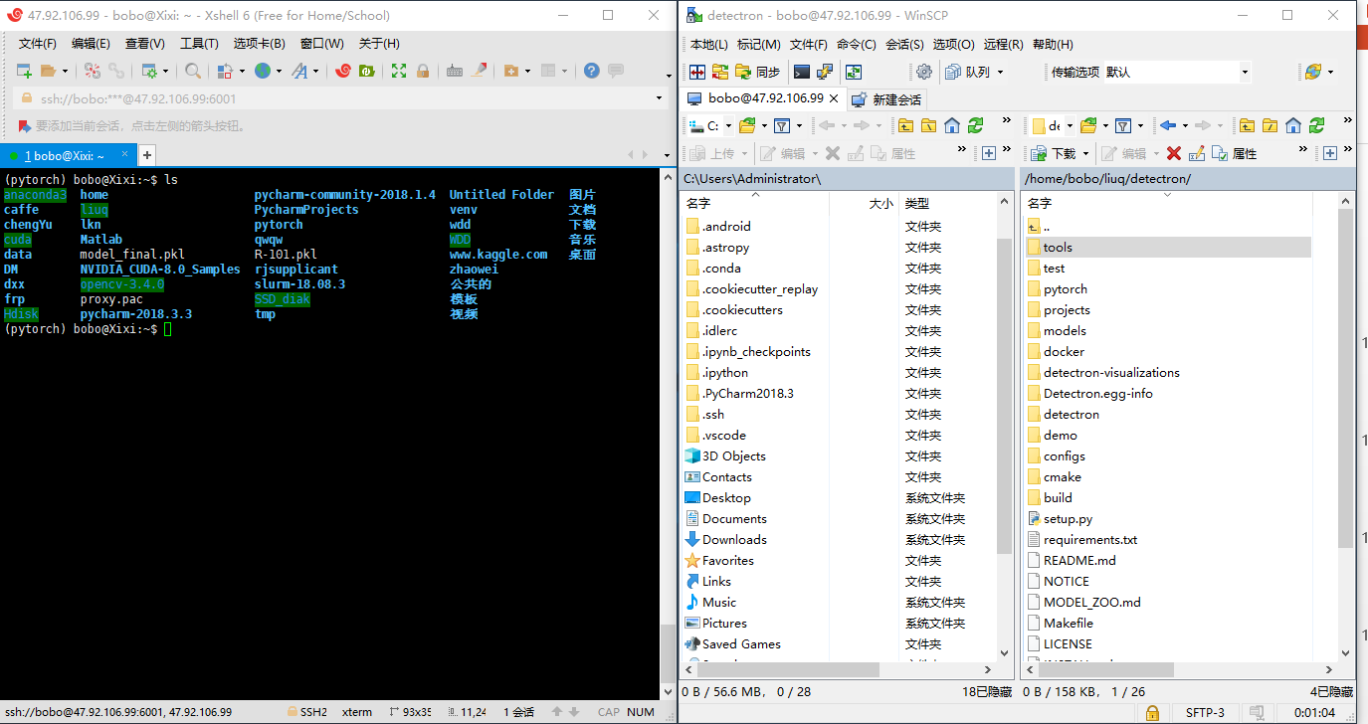
使用远程服务器工具套件
Xshell
WinSCP

Slide 16
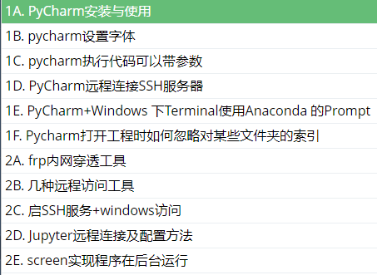
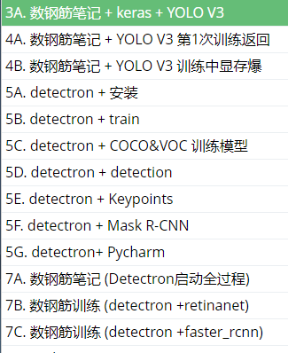
笔记整理

Slide 17
香港中文大学-商汤联合实验室开源了基于 PyTorch 的检测库 ——mmdetection
开源库提供了已公开发表的多种视觉检测核心模块。
通过这些模块的组合，可以迅速搭建出各种著名的检测框架，比如 Faster RCNN，Mask RCNN，和 R-FCN 等，以及各种新型框架，从而大大加快检测技术研究的效率。
目前，mmdetection 已经实现了 RPN，Fast R-CNN，Faster R-CNN，Mask R-CNN，RetinaNet 和 Cascade R-CNN。
https://github.com/open-mmlab/mmdetection
https://github.com/open-mmlab/mmcv
Notes:
陈恺博士
参考资料：
https://www.zhihu.com/question/294578141
https://zhuanlan.zhihu.com/p/47011261

Slide 18
其他
经典的DL版本
Cuda 2007年问世
Caffe 2014年发布第一版
TensorFlow 2015年发布第一版
TensorFlow 1.4.0
tensorflow 1.12.0
Pytorch 2017年发布第一版
pytorch0.4.1
pytorch1.0.1
tensorflow CUDA cudnn 版本对应关系
CUDA，NVIDIA Driver，Linux，GCC之间的版本对应关系表格
Notes:
从TensorFlow0.12升级到TensorFlow1.13: sudo pip install --upgrade tensorflow-gpu

Slide 19
Thanks
liuliu408@163.com
QQ:58570305
Notes:
https://blog.csdn.net/zziahgf/article/details/87996544
https://mp.weixin.qq.com/s?__biz=MzI3MTA0MTk1MA==&mid=2652036408&idx=5&sn=fa372280ff75bcdcfed33426b171f433&scene=21#wechat_redirect
https://blog.csdn.net/zziahgf/article/details/86698497

